Slide 1
Внеурочная деятельность: Театр на английском языке
Межевых С.В.
Учитель английского языка
ГБОУ школа №135 г. С-Петербурга

Slide 2
Основные принципы работы:
Создание дружеской, раскрепощенной атмосферы, способствующей наиболее полному раскрытию способностей ребят
Распределение ролей с учетом желания ребят
Участие всех учащихся во всех видах деятельности

Slide 3
Основные этапы работы

Slide 4
Первый этап-предварительный:
Выбор литературного произведения
Обсуждение необходимых изменений
Написание сценария
Чтение сценария, работа с незнакомой лексикой
Распределение ролей
Индивидуальная работа с каждым исполнителем по тексту роли

Slide 5
Второй этап-репетиции:
Чтение сценария по ролям
Заучивание ролей наизусть, работа над произношением
Работа над сценическими движениями
Репетиции отдельных сцен

Slide 6
Третий этап-оформление спектакля:
Работа над костюмами
Работа над декорациями
Работа над музыкальным оформлением спектакля, подготовка шумовых эффектов

Slide 7
Четвертый этап-генеральный:
Генеральные репетиции спектакля в костюмах, со сменой декораций, с музыкальным и шумовым сопровождением
Объявление даты спектакля, приглашение зрителей
Спектакль

Slide 8
Пятый этап-заключительный:
Обсуждение спектакля
Впечатление от игры своей и партнеров
Анализ реакции зрителей
Рефлексия

Slide 9
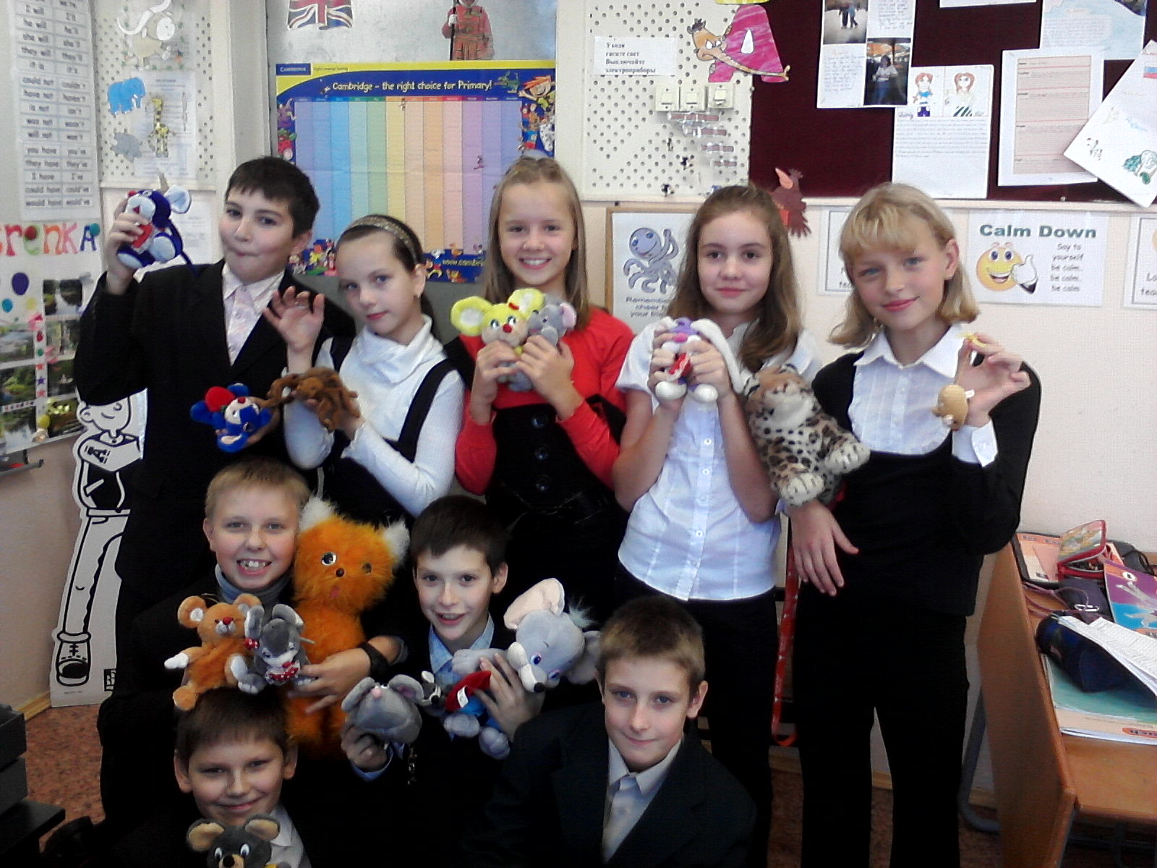

Slide 10
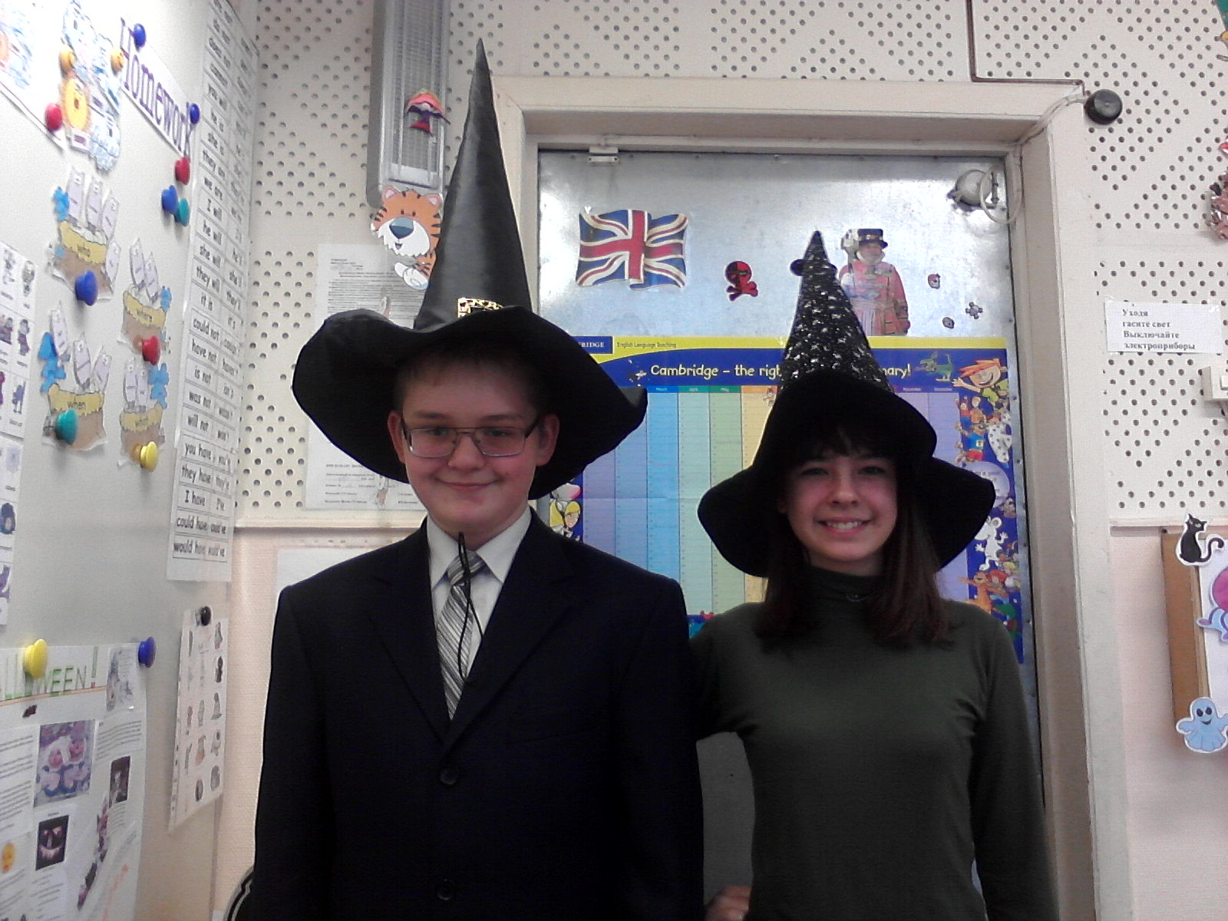

Slide 11
Спасибо за внимание

